Slide 1





Variables
Jurusan Informatika
Algoritma dan Pemrograman II
Team Teaching:
Lia Farhatuaini, M.Kom
Sokid, M.Kom

Slide 2


VARIABLES-DATA-SHAPED BOXES
Pada pertemuan sebelumnya kita telah belajar mengkodekan literal yang memiliki nilai numbers atau text dan baganimana mengoperasikannya dengan berbagai operator pada python, tetap bagaimana menyimpan hasil operasi tersebut? python memiliki box spesial yang bernama variables.
Setiap variabel pada python memiliki:
nama dan nilai.

Slide 3

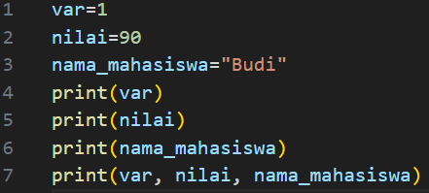
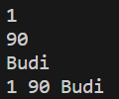


HOW TO CREATE & USE VARIABLE?
nama_variabel = nilai_variabel

Slide 4
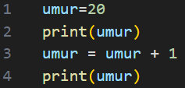


ASSIGN NEW VALUE TO EXISTING VARIABLE
Apa output dari kode di samping?

Slide 5


VARIABLE NAMES
Beberapa aturan pada python untuk penamaan variabel:
Nama dari variabel harus terdiri daru huruf besar, huruf kecil, angka dan karakter underscore (_); tidak boleh mengandung spasi;
Nama variabel harus diawali dengan huruf; Karakter uderscore (_) merupakan suatu huruf;
Huruf besar dan huruf kecil diperlakukan berbeda (contoh: variabel dengan nama Pemrograman dengan PEMROGRAMAN merupakan dua variabel yang berbeda.
Nama dari variabel tidak boleh sama dengan kata kunci pada python ['False', 'None', 'True', 'and', 'as', 'assert', 'break', 'class', 'continue', 'def', 'del', 'elif', 'else',
'except', 'finally', 'for', 'from', 'global', 'if', 'import', 'in', 'is', 'lambda', 'nonlocal',
'not', 'or', 'pass', 'raise', 'return', 'try', 'while', 'with', 'yield'].

Slide 6
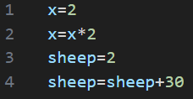
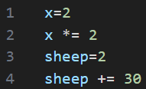
SHORTCUT OPERATORS
Jika kita perlu menghitung serangkaian nilai berturut-turut maka kita akan menuliskannya seperti ini:
dengan python, kita bisa menuliskannya dengan lebih ringkas:

Slide 7




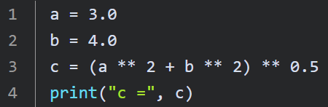
SOLVING SIMPLE MATHEMATICAL PROBLEM
Problem: Kuadrat dari hipotenusa sama dengan jumlah dari kuadrat dari dua
sisi lainnya.
atau
dengan sama dengan
Jika ditulis dengan kode python menjadi:
Apa outputnya?

Slide 8
KUIS 3
Buatlah variabel Ayu, Bagus, Citra.
Berikan nilai untuk merepresentasikan jumlah uang yang dimiliki kepada setiap variabel.
Setelah variabel memiliki nilai, print setiap variabel dalam satu baris, dipisahkan dengan koma.
Buat variabel baru bernama jumlahTabungan yang bernilai jumlah dari ketiga variabel sebelumnya.
print nilai jumlahTabungan dengan menambahkan kalimat “Jumlah Tabungan adalah”

Slide 9
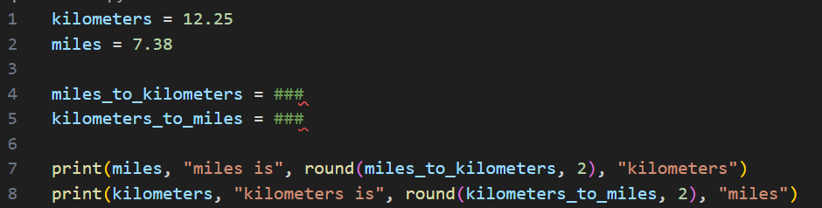
KUIS 4
Mil dan Kilometer merupakan satuan untuk jarak. 1 Mil = 1.61 Kilometer.
Buatlah kode python untuk mengkonversi jarak dari kilometer ke Mil dan dari Mil ke Kilometer. gunakan fungsi round( ) untuk membulatkan 2 digit di belakang koma.

Slide 10

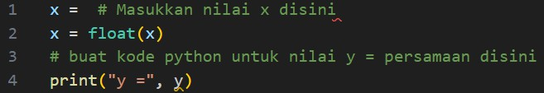
KUIS 5
kode python untuk menyelesaikan persamaan matematika di bawah ini y =
cobalah nilai x dengan nilai 0, 1, dan -1Buatlah , kemudian print masing-masing hasilnya

